Slide 1
Viceværtens værktøjskasse til energiadfærd i bygninger
energispring.dk
Berit Haahr Hansen Petersen
Projektleder Energiadfærd

Slide 2
9 værktøjer Fra kælder til kvist
Energiadfærd i bygninger - hverdagsrutiner
Skilte og tjekliste til fjernvarmekælderen
Film om energirigtig drift – 45 film
Klistermærke og hanger til indstilling af radiator
Indeklimakortet
Spar på drikkevandet - postkort
Spar på vandet i badet - hanger
Løber toilettet? På med handsken – postkort
SMS et dialog redskab – en fortælling…

Slide 3
1. Energiadfærd i bygninger Cases og anbefalinger
Hvad er det, og hvem er det til?
I dette katalog har vi kogt mange års arbejde med god energiadfærd i bygninger ned til ni centrale anbefalinger og ni cases, der demonstrerer dem. Tilsammen udgør de fundamentet for, hvordan vi anbefaler, at du arbejder med energiadfærd i boligejendomme. Kataloget er mest til dig, der arbejder med drift af bygninger til dagligt. Men der er også inspiration at hente for beboere.
Hvordan skaber den mere energivenlig drift?
Med kataloget om energiadfærd på skrivebordet får du praksisnær viden, konkrete cases og klare anbefalinger. Vi håber, at det kan fungere som et inspirations- og idékatalog til dit videre arbejde med god energiadfærd i bygninger.
Vil du vide mere?
Download dit katalog her.
Notes:
Casesamlingen findes i trykte eksemplarer ved Energispring – den findes også på Energispring.dk

Slide 4
Hverdagsrutiner har stor indflydelse på energiforbruget
Hvad er det?
Nøglen til energibesparelser ligger derfor i at tilbyde lettere arbejdsgange og løsninger til hverdagens gøremål. Bygningers energiforbrug afhænger af brugernes adfærd. Et godt udgangspunkt for at arbejde med brugeradfærd er selvfølgelig, at ejendommen er i god stand og at der er fokus på driften af de tekniske installationer samt interesse for brugernes trivsel i ejendommen
Hvordan skaber det mere energivenlig drift?
Det handler om at bygge bro mellem de tekniske løsninger og brugernes daglige praksisser og hermed skubbe adfærd i en mere bæredygtig retning. De ni anbefalinger og ni cases viser vejen…
Vil du vide mere?
Download dit katalog her.
Vil du vide mere?
Download dit katalog her.

Slide 5
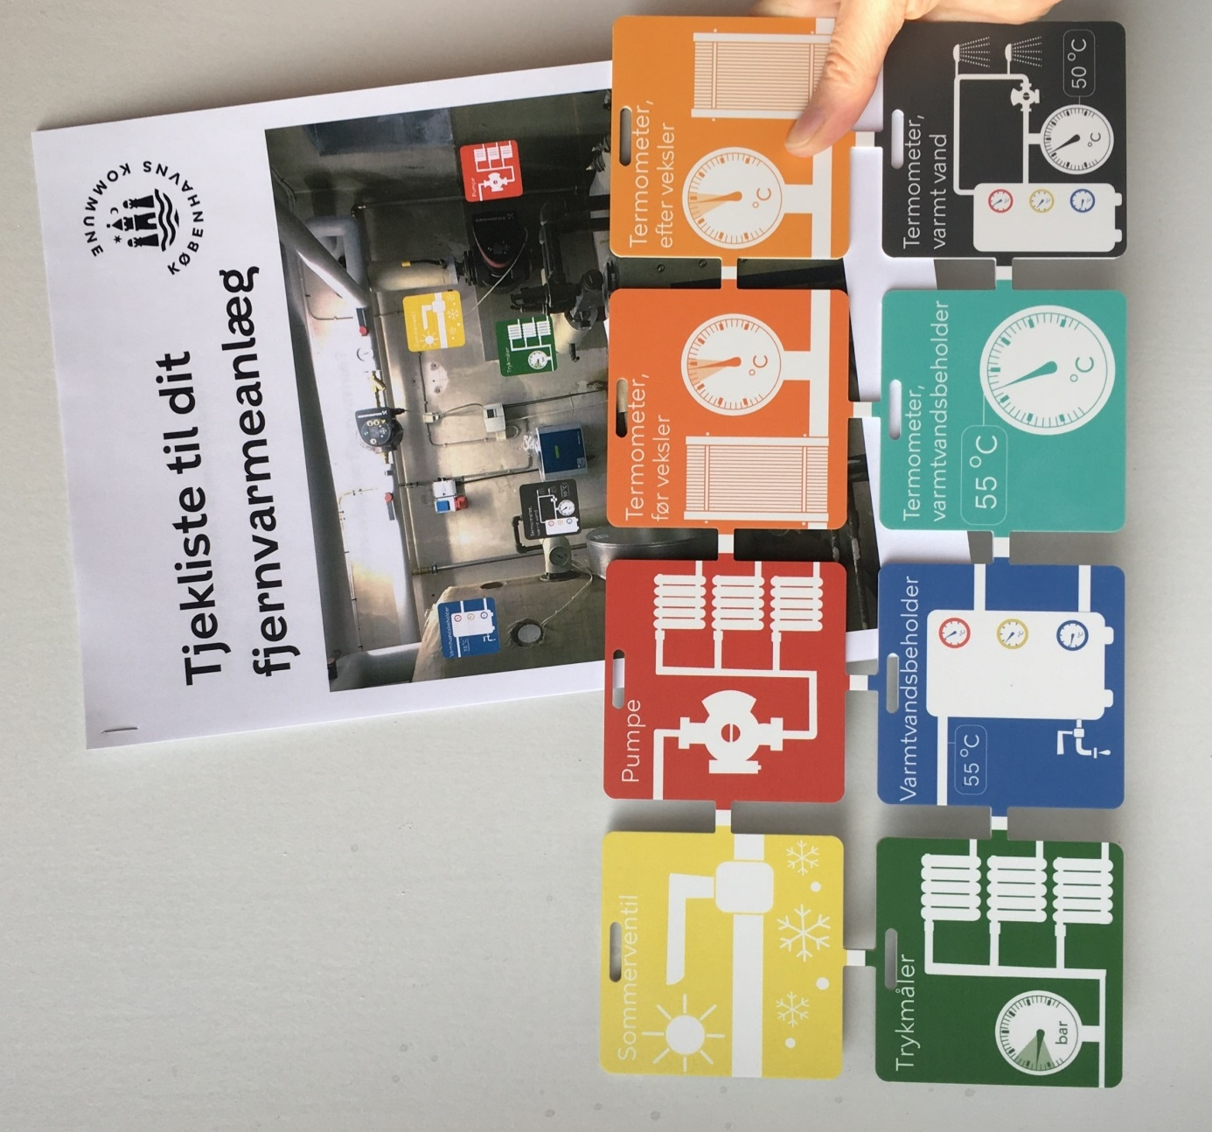
2. skilte og tjekliste til fjernvarmekælderen
Hvad er det, og hvem er det til?
Når du nu alligevel står i fjernvarmekælderen, hvorfor så ikke gøre det lidt lettere for dig selv? Dette kit af otte farvede skilte og en simpel tjekliste giver dig overblik i fjernvarmekælderen og guider dig til, hvad du skal gøre og hvor ofte. Det er inspireret af og baseret på viden fra nudging og adfærdsdesign.
Hvordan skaber det mere energivenlig drift?
Diana Lauritsen, Områdefornyelse Sydhavnen siger:
“Det er et nemt og overskueligt værktøj at bruge. Både Ejendomsservice, ledere og bestyrelse har været begejstrede for skiltene og tjeklisten. Det giver dem et hurtigt overblik og en let guideline i deres travle hverdag.”
Vil du vide mere?
Hent dine skilte og tjekliste her.
Notes:
Skilte og tjeklisten er et sæt – hvor skiltene guider hen til de steder i fjernvarmekælderen som er relevante og tjeklisten er med til at skabe en handling i løbet af et år.
I forhold til rettighederne til skiltene er det mig, Berit Haahr Hansen Petersen, som Københavns Kommune, som har udviklet og har rettighederne til skiltene. Hvis andre fx firmaer, andre kommuner eller lign. ønsker at bruge filerne og sætte deres egne logoer på – det må I /de gerne dog ser vi gerne at de kreditere Energispring, København Kommune for dette. Og vi vil gerne have, at I/de benytter skiltene og tjeklisten i den oprindelige stand, da det er i den stand, de er testet og fungerer bedst. Vi er godt klar over, at der kan være nogle tekniske detaljer fx i forhold til nogle temperaturer i forhold til forskellige fjernvarmeanlæg i forskellige forsyningsområder. Skiltene og tjeklisten er lavet efter adfærdsprincipper for at skabe den bedste effekt.
Her er lidt baggrund formuleret til et fx en andelsforening mv:
Tjekliste og otte farvede skilte til fjernvarmanlæg
Til de konkrete handlinger i varmekælderen har vi udviklet otte visuelle og kort-formidlende farvede skilte samt en tjekliste, som du kan have hængende i varmekælderen. På bagsiden af de otte farvede skilte finder du den nødvendige viden om, hvad du skal gøre, hvornår. I den tilhørende tjekliste kan du føre protokol over dit fjernvarmeanlæg.
Tjeklisten er et redskab på fire sider. På de midterste sider kan du notere oplysninger om ventiler, pumper og beholdere i løbet af året. Og på de sidste sider kan du notere, hvilke tilsynsfirmaer, som har tilset fjernvarmeanlægget i løbet af året. Gør det fx til en rutine at gennemgå jeres anlæg via tjeklisten én gang om måneden i vinterperioden. Hermed får du et indblik i om anlægget er indstillet korrekt hele vinteren, hvor I har jeres store forbrug.
Skiltene har vi fået lavet som plastikskilte med farvetryk. De sidste har vi fået dem lavet i 3 mm hvid opskummet PVC med print på begge sider. Fræset ned hul, fræs af omrids, graveres for afbrækning” således at de kan knækkes dem fra hinanden og hænges op i varmekælderen med strips. De otte skiltene skal være 8x8 cm.
De sidste skilte er lavet hos Aspekt Visuel Kommunikation A/S kontakt Sally Mysander Arnholtz.
Aspekt Visuel Kommunikation A/S Rentemestervej 39 I 2400 KBH. NV
38 10 85 87 I sally@aspekt-as.dk
www.aspekt-as.dk I aspekt_as

Slide 6
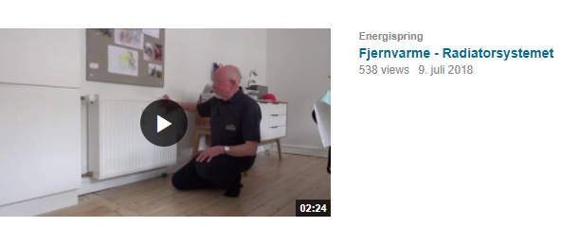
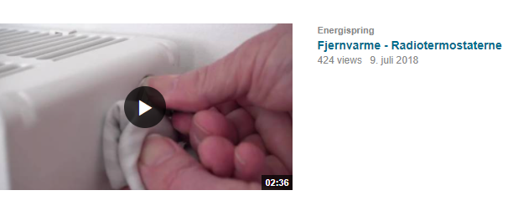
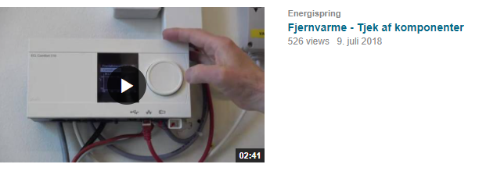
3. Film om energirigtig drift – 45 film
Hvad er det, og hvem er det til?
Er du ansvarlig for den daglige drift af varme og ventilation i en bolig- eller kontorejendom? Eller er du ansvarlig for planlægning og indkøb af belysning? Så kan du få glæde af disse korte film med de vigtigste greb til, hvordan du forbedrer og optimerer indeklima og sikrer energibesparelser. Der er også to film om fjernvarme og ventilation specielt til boligforeninger.
Hvordan skaber de mere energivenlig drift?
Et billede siger mere end tusind ord. Og nogle gange er en video på 3 minutter mere hjælpsom end alverdens manualer. Med disse korte videoer får du konkret hjælp til, hvad du kan gøre og bliver hjulpet hurtigt på rette vej.
Vil du vide mere?
Se videoerne her.
Notes:
Filmene er udviklet af Energispring – kontakt evt Mariann Andersson

Slide 7
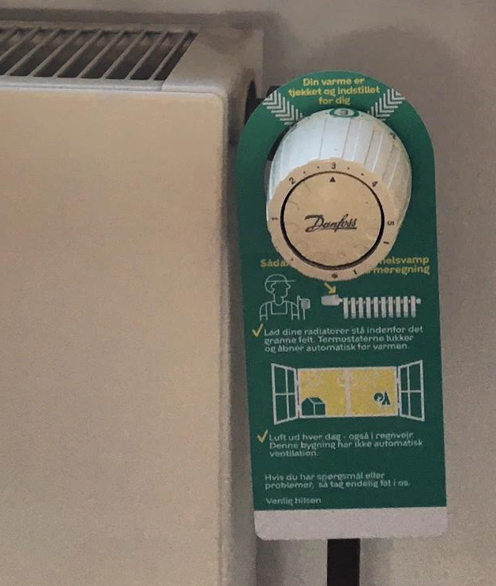
4. Klistermærke og hanger til indstilling af radiator
Hvad er det, og hvem er det til?
Når du nu alligevel tjekker, at beboernes radiatorer virker, inden de flytter ind – hvorfor så ikke hjælpe dem til mere energivenlig opvarmning? Dette kit består af en radiatorhænger, et klistermærke og en opsætnings- og talevejledning til driftspersonale. Formålet er at gøre det nemt for driftspersonalet at motivere beboerne til ikke at justere på radiatoren.
Hvordan skaber de mere energivenlig drift?
Klistermærket er påsat sådan, at det enten skal fjernes eller brydes, hvis man vil stille på varmen. På den måde medfører passivitet dermed den ønskede handling: At beboere bare lader termostaten gøre sit arbejde.
Vil du vide mere?
Se mere om radiatorkittet her.
Notes:
Hanger og klistermærker som er et sæt - er udviklet i projektet ”Intelligent Energistyring i almene boligafdelinger i København” og testes i efterår 2020/2021 i de almene boligafdelinger – Kontakt evt. Projektleder af Mariann Andersson, Klima

Slide 8
5. Indeklimakortet
Hvad er det, og hvem er det til?
Trænger der til at blive luftet ud? Du besøger mange lejligheder og bemærker måske, at der trænger til at blive luftet ud. Giv beboeren indeklimakortet. Det er på størrelse med et kreditkort og måler både luftfugtighed og temperatur i rummet. Indeklimakortet viser altså, hvornår det er en god idé at lufte ud.
Hvordan skaber det mere energivenlig drift?
Kortet er nemt at forstå, og det giver feedback med det samme. Det hjælper med at tage samtalen og beboerne med at få et sundt indeklima, for viceværten kan bruge det som en samtalestarter – og så er det nemt at have med i lommen.
Notes:
Indeklimakortet kan købes på nettet

Slide 9
6. Spar på drikkevandet-postkort
Hvad er det, og hvem er det til?
Når du nu alligevel kigger køkkenet efter inden indflytning, hvorfor så ikke give beboerne et tip? Dette postkort minder beboerne om at drikke mere postevand fra køleskabet i stedet for at lade vandhanen løbe og vente på koldt vand. De får også en opskrift på vand med smag.
Hvordan skaber det mere energivenlig drift?
Kortet er imødekommende og nemt at forstå. Nogle gange handler det ikke om at opfinde den dybe tallerken, men om at minde os om vores gode intentioner. Det er mest effektivt, hvis den nytilflyttede beboer ser kortet i køleskabsdøren – netop der, hvor en vandkaraffel ville stå.
Vil du vide mere?
Se mere om postkortet her.
Notes:
Kampagne elementerne som handler om vand er udviklet af Hofor sammen med Dixen Design – Kampagne elementerne er ikke frikøbt – Snak med Mette Hansen fra Hofor om brug af elementerne. Hofor, Mette arbejder på at få elementerne på Hofors hjemmeside. Kontakt Mette Hansen - mehn@hofor.dk

Slide 10
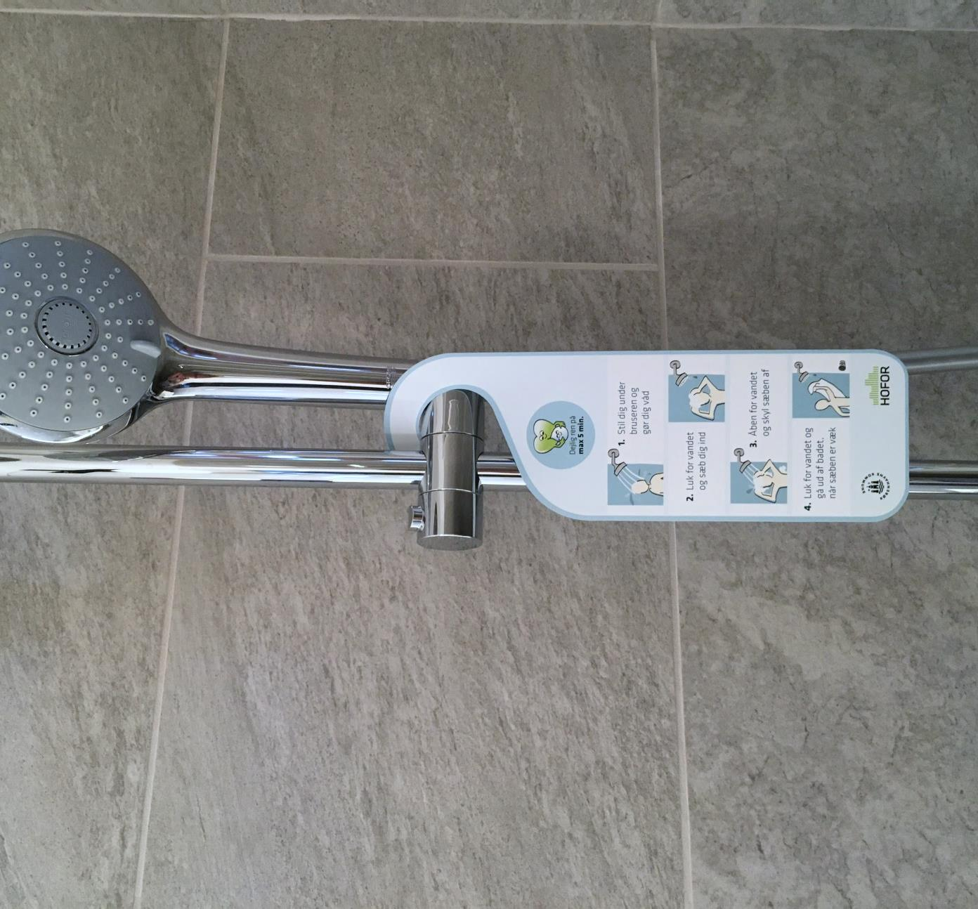
7. Spar på vandet i badet -hanger
Hvad er det, og hvem er det til?
En ny bolig betyder ofte nye rutiner. Derfor er indflytning et oplagt tidspunkt at appellere til nye badevaner. Når du har været badeværelset igennem inden indflytning, så hæng en venlig påmindelse om gode badevaner. 45 % af vandforbruget i danske husstande går til personlig hygiejne – så hver en lille vandbesparende indsats hjælper.
Hvordan skaber det mere energivenlig drift?
Hængeren er målrettet de beboere, der netop flytter ind, og er et kampagnegreb, der også giver beboeren en følelse af at blive budt velkommen i sit nye hjem. Hængeren er i øvrigt i plast, så beboeren kan sagtens vælge at lade den hænge.
Vil du vide mere?
Se mere her.
Notes:
Kampagne elementerne som handler om vand er udviklet af Hofor sammen med Dixen Design – Kampagne elementerne er ikke frikøbt – Snak med Mette Hansen fra Hofor om brug af elementerne. Hofor, Mette arbejder på at få elementerne på Hofors hjemmeside. Kontakt Mette Hansen - mehn@hofor.dk

Slide 11
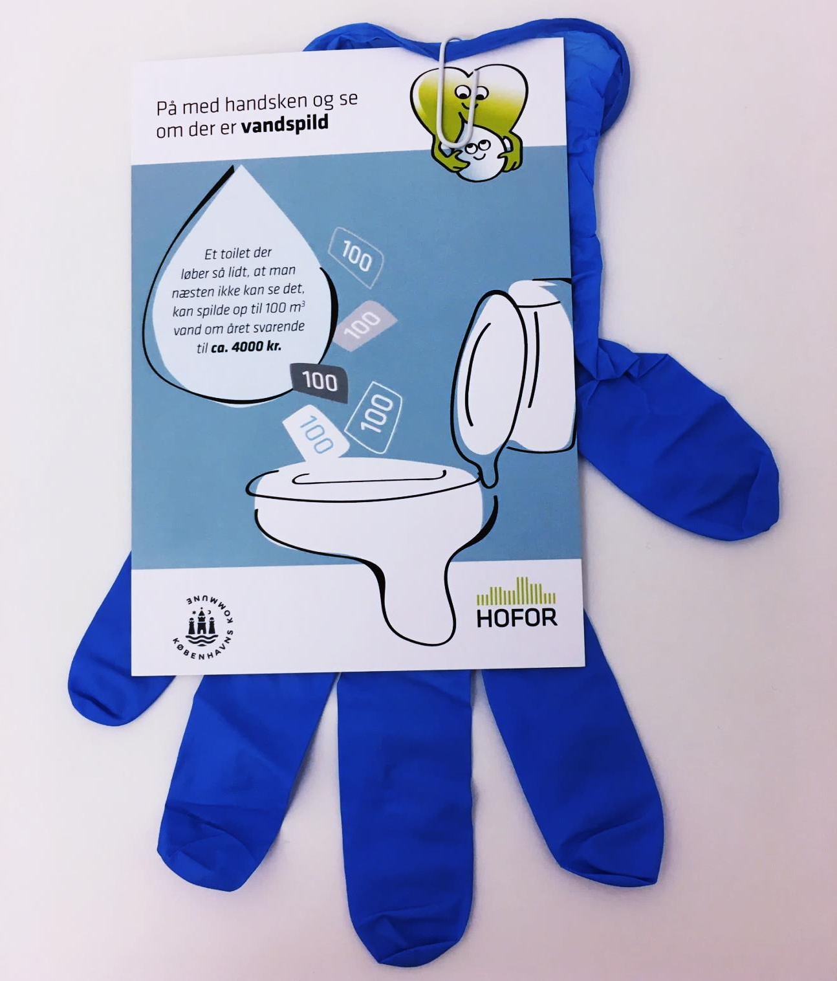
8. Løber toilettet? På med handsken - postkort
Hvad er det, og hvem er det til?
Vandspild sker også i toilettet. Men det kan være ubehageligt at undersøge uden de rette redskaber. Hjælp beboeren på vej med dette kit, der består af en handske og et postkort. På den måde bliver det meget nemt og overskueligt for beboerne selv at undersøge, om deres toilet løber.
Hvordan skaber det mere energivenlig drift?
Morten Nyhauge fra AKB København siger:
”Det gav en besparelse, der svarer til en halv million kroner om året. Vi er selv lidt rystede over, hvor meget vi kunne spare, og det er beboerne også. Det, som beboerne sparer, ryger lige ned i deres egen lomme.”
Vil du vide mere?
Se mere om postkortet her.
Notes:
Kampagne elementerne som handler om vand er udviklet af Hofor sammen med Dixen Design – Kampagne elementerne er ikke frikøbt – Snak med Mette Hansen fra Hofor om brug af elementerne. Hofor, Mette arbejder på at få elementerne på Hofors hjemmeside. Kontakt Mette Hansen - mehn@hofor.dk

Slide 12
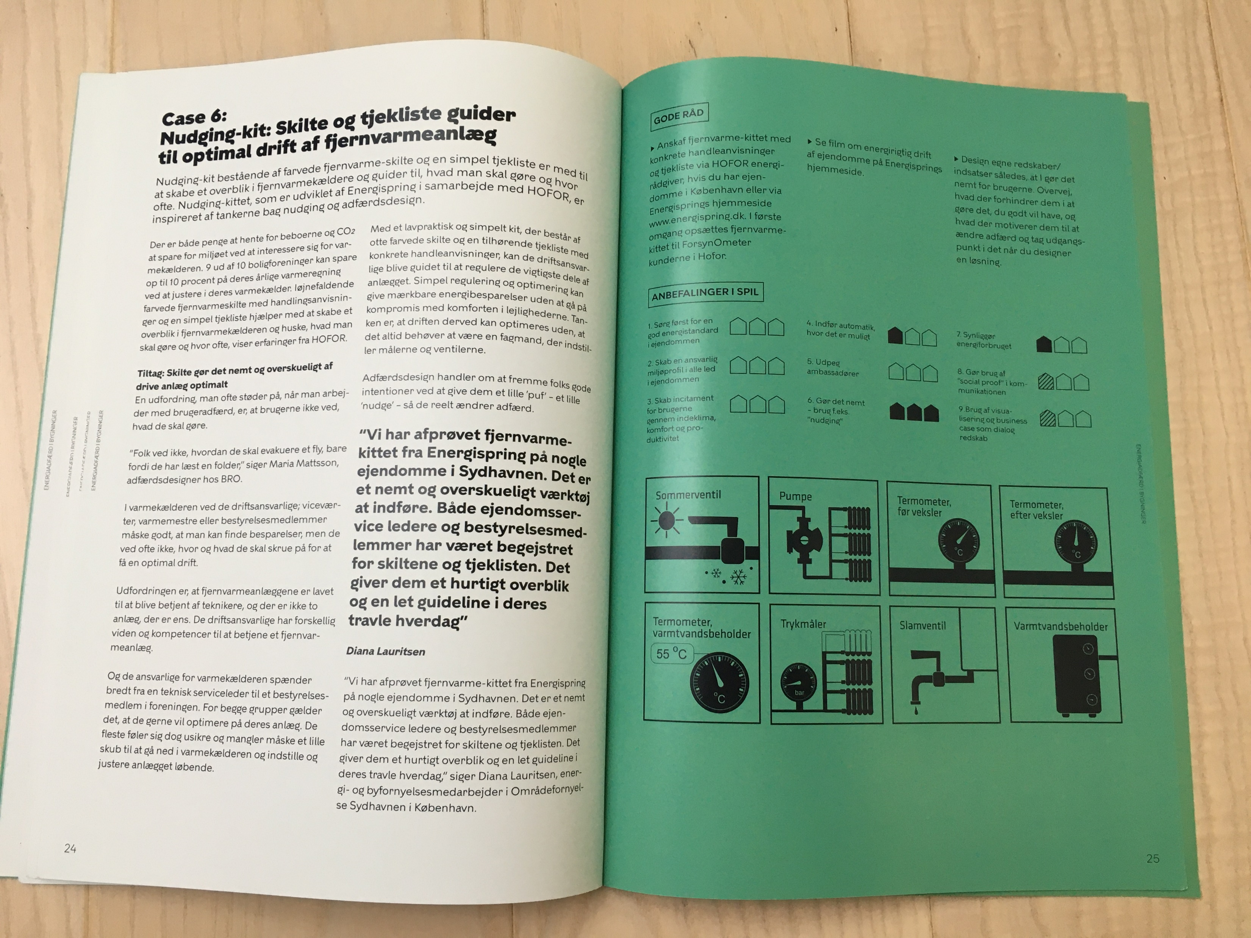
9. SMS et dialog redskab – en fortælling…
Hvad er det?
Andelsforeningen kommunikerer over SMS, når varmemesteren skal i dialog med beboerne. Varmemesteren lage tidligere sedler i alle foreningens 124 postkasser, og satte opslag op i alle opgangene. Med SMS-løsningen kan varmemesteren let sende en besked ud til en bestemt gruppe beboere, da løsningen kan gruppere i fx opgange, gadeveje eller kun dem på øverste etage
Hvordan skaber det mere energivenlig drift?
”SMS er en god måde at informere og involvere beboerne på. Vi bruger til at kommunikere alt fra driftstop, indkaldelse til ekstraordinær general-forsamling og til information om at, beboerne skal huske at slukke lyset. Det kan også være beskeder om, at i år har vi haft godt vejr, så derfor tænder vi for varmen lidt senere.” Siger Henrik Nielsen, som er varmemester i A/B Elleparken.
Vil du vide mere?
Se side 16 i kataloget.
Notes:
Der findes en evaluering af dette projekt.

Slide 14
energispring.dk

